Slide 1

LSH 近似最近邻查找与YouTube推荐系统 Lesson-06
陈旸 & 开课吧人工智能学院课程组
2020.9

Slide 2
学习方法
Thinking：behind the theory, original from the real problem
Action：solve problems by tools, present the results

Slide 3
>> 今天的学习目标
LSH 近似最近邻查找
YouTube推荐系统
什么是近似最近邻查找
什么是Hash
MinHash与Jaccard相似度
MinHash的计算
LSH算法
SimHash算法
工具：datasketch
使用MinHashLSH对文本进行近似近邻查找
使用SimHash计算文本距离
推荐系统的架构（基于DNN）
主要特征处理
Example Age
样本和上下文选择
不对称的共同浏览问题
负采样
不同网络深度和特征的实验
排序阶段的建模
排序阶段的特征工程（分类特征、连续特征）
隐藏层的实验

Slide 4
1/2 LSH 近似最近邻查找

Slide 5
什么是近似最近邻查找
NN与ANN
NN，Nearest Neighbor Search，最近邻查找问题
KNN，K-Nearest Neighbor，k最近邻，查找离目标数据最近的前k个数据项
ANN，Approximate Nearest Neighbor，近似最近邻检索，在牺牲可接受范围内的精度的情况下提高检索效率
最近邻检索是线性复杂度的，当处理大规模数据时可以采用ANN方法
LSH，局部敏感哈希是ANN的一种

Slide 6
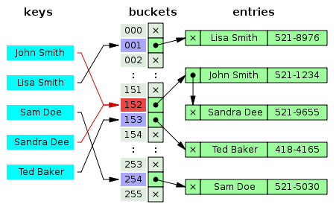
什么是Hash
主要的索引技术：
基于树的索引技术（二叉树，B-Tree,B+Tree）
基于哈希的索引技术
基于词的倒排索引
海量数据的检索方式，Hash是重要的索引技术

Slide 7
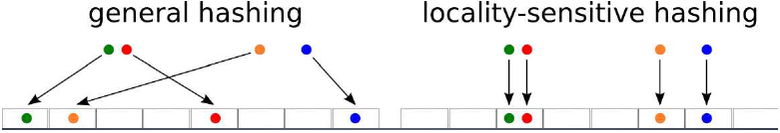
LSH算法
针对海量 and 高维数据如何进行查找：
如果数据是低维 and 小数据 => 通过线性的方式查找
数据不仅海量，而且高维 => 需要降维，采用索引方式查找
LSH，Locality-Sensitive Hashing，局部敏感哈希
需要查找与某个数据1个或多个相似的数据
最近邻查找方法（ANN，Approximate Nearest Neighbor）
传统的HashTable用于检索数据，无法将相似的数据放到同一个Bucket中，比如h=x mod w
LSH将相邻的数据，通过映射后依然保持相邻的关系，即保持局部的敏感度Locality-Sensitive
Hash(127) = 127%8 = 7;
Hash(123) = 123%8 = 3;
Hash(1023) = 1023%8 = 7;

Slide 8
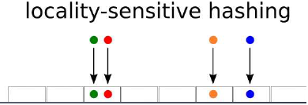
LSH算法
LSH：
通过Hash Function，每个Bucket会落入一些原始数据，属于同一个桶内的数据有很大可能是相邻的（也存在不相邻的数据被hash到了同一个桶内）
将原始数据集合分成了多个子集合，每个子集合中的数据大概率是相邻的，而且子集合中的元素个数较少。
方便进行近邻查找 => 在一个很小的集合里查找相邻元素

Slide 9
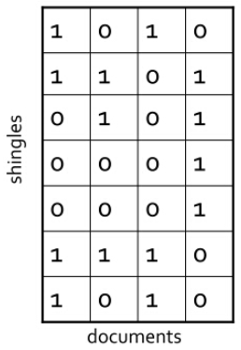
MinHash算法
文档相似度计算：
k-shingle，也称为k-gram，文档中任意长度为k的字符串。将每篇文档可以表示成文档中出现一次或者多次的k-shingle的集合
比如document="abcdabd"，当2-shingle组成的集合为 {ab,bc,cd,da,bd}
如果两个文档相似，那么他们会有很多的shingles也是相同的
文本越长，K取值越大。K的经验值参考，短文本K=5，长文本K=10

Slide 10
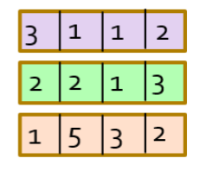
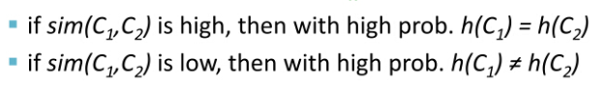
MinHash算法
文档相似度计算：
Jaccard相似度
海量数据，高维 => 矩阵非常大的时候，目标需要找到一个Hash函数，将原来的Jaccard相似度计算，等同于降维后的相似度矩阵计算（Input Matrix => Signature Matrix）
原来文档的Jaccard相似度高，那么它们的hash值相同的概率高
原来文档的Jaccard相似度低，那么它们的hash值不相同的概率高。针对Jaccard相似度的为MinHashing(最小哈希)
Input Matrix
Signature Matrix

Slide 11
MinHash算法
MinHash：
特征矩阵按行进行随机排列后，第一个列值为1的行的行号
Thinking 最小哈希值=?
h(C1)=2，h(C2)=1，h(C3)=1，h(C4)=3
元素 | C1 | C2 | C3 | C4
定制 | 0 | 1 | 1 | 0
AI | 1 | 0 | 1 | 0
芯片 | 0 | 1 | 0 | 1
成为 | 1 | 0 | 1 | 1
趋势 | 1 | 0 | 1 | 1

Slide 12
MinHash算法
MinHash：
Thinking Ci与Cj的MinHash相等的概率P(h(Ci)=h(Cj))，与Ci,Cj Jaccard相似度的关系
A 相等
B 不相等
C 不确定
对于Ci与Cj，对应的行有三种可能：
A类：两列的值都为1；
B类：其中一列的值为0，另一列的值为1；
C类：两列的值都为0.
元素 | S1 | S2 | S3 | S4
定制 | 0 | 1 | 1 | 0
AI | 1 | 0 | 1 | 0
芯片 | 0 | 1 | 0 | 1
成为 | 1 | 0 | 1 | 1
趋势 | 1 | 0 | 1 | 1
C类行对于结果计算没有影响，可以删除
P(h(Ci)=h(Cj))=P(删掉C类后，第一行为A类)
=A类行的个数/所有行的个数=a/(a+b)
P(h(Ci)=h(Cj))= Jaccard(Ci,Cj)
用Ci，Cj的MinHash值相等的概率，对他们的Jaccard相似度进行估计

Slide 13
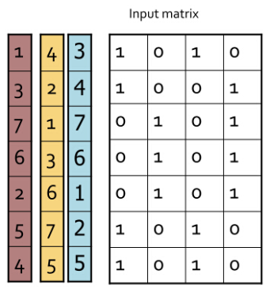
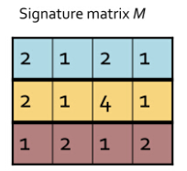
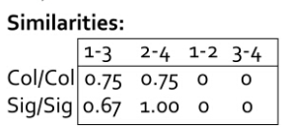
MinHash算法
MinHash：
分别经过3次随机置换（红、黄、蓝）
每次置换后，采用MinHash得到Signature
使用Sig矩阵相似度用来近似估计原始矩阵Input Matrix的Jaccard相似度
0 | 1 | 0 | 1
1 | 0 | 1 | 0
1 | 0 | 1 | 0
1 | 0 | 0 | 1
1 | 0 | 1 | 0
0 | 1 | 0 | 1
0 | 1 | 0 | 1
蓝色变换
0 | 1 | 0 | 1
1 | 0 | 0 | 1
0 | 1 | 0 | 1
1 | 0 | 1 | 0
1 | 0 | 1 | 0
0 | 1 | 0 | 1
1 | 0 | 1 | 0
黄色变换

Slide 14
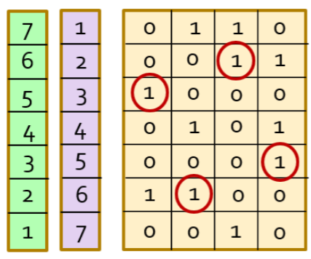
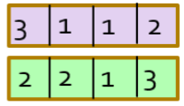
MinHash算法
MinHash执行：
如何对海量数据进行排序 => 存储空间，计算时间
=> 有多个hash函数,通过hash i得到最新的行号，如果此时列上的元素为1，而且新行号比原来记录的M值小，那么更新M值
for each hash function hi do
compute hi (r);
for each column c
if c has 1 in row r
for each hash function hi do
if hi (r) is smaller than M(i, c) then
M(i, c) := hi (r);

Slide 15
MinHash算法
MinHash执行：
对于下面两种随机变换函数：
h(x)= x mod 5
g(x)=(2x+1) mod 5
行数+1，每次进行h和g函数运算
如果列上的值为1，那么查看Hash得到的数值是否更小，更小则更新
=> 通过m个针对row index的Hash函数，完成m次行向量的置换（解决了行向量置换的问题）
Hash函数 | C1 | C2
h(1)=1 | 1 | 无穷大
g(1)=3 | 3 | 无穷大
h(2)=2 | 1 | 2
g(2)=0 | 3 | 0
h(3)=3 | 1 | 2
g(3)=2 | 2 | 0
h(4)=4 | 1 | 2
g(4)=4 | 2 | 0
h(5)=0 | 1 | 0
g(5)=1 | 2 | 0
C1 | C2
1 | 0
0 | 1
1 | 1
1 | 0
0 | 1
C2的第1位为0

Slide 16
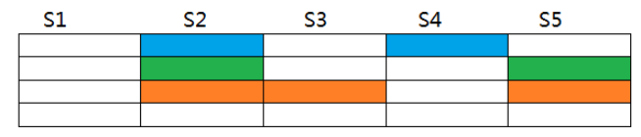
LSH算法
MinHash+LSH：
除了要解决Ci和Cj两两之间相似度的计算问题，当数据量大的时候，两两之间相似度计算次数为
当数据量N很大（>100万），计算量非常大
=> 将可能相似的用户以较大概率分到同一个桶内，这样每一个用户的“相似用户候选集”就会少很多，大大降低计算复杂度
LSH是相似度的近似求解方式
在MinHash基础上，将Signature向量分成多段(band)

Slide 17
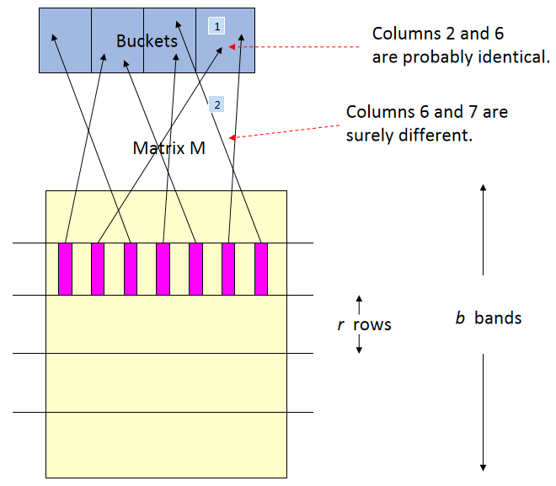
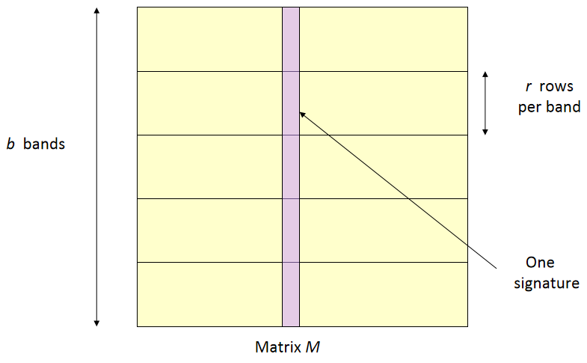
LSH算法
MinHash+LSH：
将Signiture矩阵分成b组，每组由r行组成
对每一组进行hash，各个组设置不同的桶空间。只要两列有一组的MinHash相同，那么这两列就会hash到同一个桶而成为候选相似项。

Slide 18
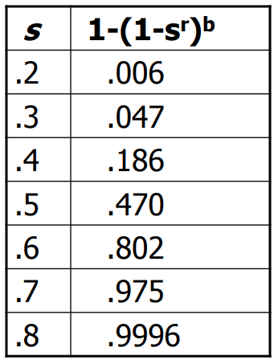
LSH算法
MinHash+LSH：
假设对于某行，两列签名值相同的概率为s（两列的相似度）
在某个band，值都相等的概率是
在某个band，值不相同的概率是
两个文档存在b个band，这b个band都不相同的概率是
b个band里，至少有一个相同的概率是
=> 两列成为候选相似对的概率是
称之为And then OR方法，先要求每个band的所有对应元素必须都相同，再要求多个band中至少有一个相同。符合这两条，才能发生hash碰撞。
假设s=0.8，20个band，每个band 5行，即b=20, r=5
在某个band，值都相等的概率是
在某个band，值不相同的概率是
b个band都不相同的概率是
b个band里，至少有一个相同的概率是
b=20, r=5时的概率表

Slide 19
LSH算法
当s超过某个阈值后，两个用户成为candidate用户的概率会迅速增加并接近于1。这个阈值，也就是概率变化最陡的地方，近似为
MinHash+LSH：
当b=100,r=4时， 的曲线

Slide 20
LSH算法
在使用过程中，我们需要确定
Smin，相似用户的阈值定义（近邻定义）
Signature向量的长度，降到k维embedding
针对b和r的取值，我们需要考虑：
如果想要尽可能少的出现false negative，需要选择b和r使得概率变化最陡的地方小于Smin（比如s在0.5以上才属于相似用户，选择b和r使得S曲线的最陡处小于0.5）
如果想要保证计算速度较快，并且尽可能少出现false positive，那么最好选择b和r使得概率变化最陡的地方较大（比如b=20，r=6）这样，s较小的两个用户就很难成为candidate用户，但同时也会有一些“潜在”的相似用户不会被划分到同一个桶内

Slide 21
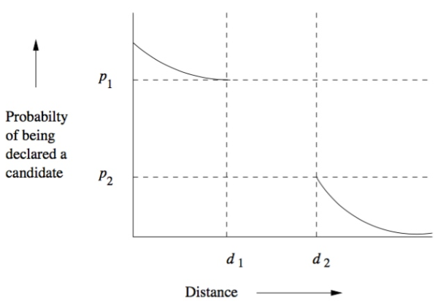
LSH算法
LSH的一般定义：
Locality-Sensitive Hashing是满足一定条件的Hash函数簇
令d1<d2是定义在距离测定d下的两个距离值，如果一个函数族的每一个函数f满足：
如果d(x,y)<=d1,则f(x)=f(y)的概率至少为p1，即P(f(x)=f(y)) >= p1
如果d(x,y)>=d2,则f(x)=f(y)的概率至多为p2，即p(f(x)=f(y)) <= p2
那么称F为(d1,d2,p1,p2)-sensitive的函数族。
Jaccard相似性对应的LSH为MinHash,是(d1,d2,1-d1,1-d2)-sensitive

Slide 22
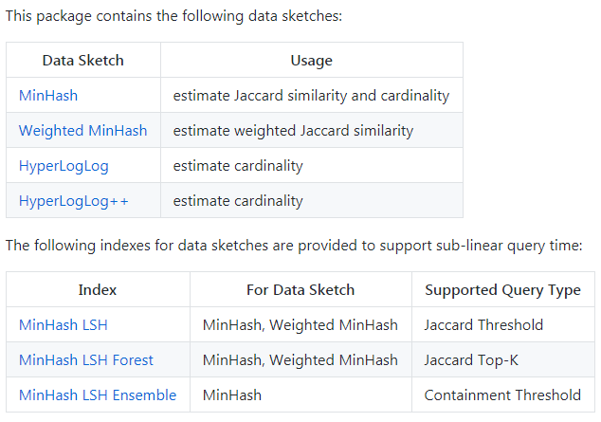
LSH算法工具
datasketch
海量数据相似查找，Python工具
支持多种统计方式
对常见的统计需求，在精确度，存储成本，计算成本之间进行了折衷，对每一个计算元素只接触一次的情况下，得到精度相当高的统计结果

Slide 23
LSH算法工具
datasketch中的MinHash()：
num_perm参数，Hash置换函数设定个数，默认为128，如果需要提高精度，可以提高该数值，比如设置num_perm=256
update函数，内容Hash化m1.update(content)
merge函数，Hash合并，比如m1.merge(m2)

Slide 24
LSH算法工具
from datasketch import MinHash
data1 = ['这个', '程序', '代码', '太乱', '那个', '代码', '规范']
data2 = ['这个', '程序', '代码', '不', '规范', '那个', '更', '规范']
m1 = MinHash()
m2 = MinHash()
for d in data1:
m1.update(d.encode('utf8'))
for d in data2:
m2.update(d.encode('utf8'))
print("使用MinHash预估的Jaccard相似度", m1.jaccard(m2))
s1 = set(data1)
s2 = set(data2)
actual_jaccard = float(len(s1.intersection(s2)))/float(len(s1.union(s2)))
print("Jaccard相似度实际值", actual_jaccard)
使用MinHash预估的Jaccard相似度 0.6015625
Jaccard相似度实际值 0.625

Slide 25
LSH算法工具
datasketch中的MinHashLSH()：
http://ekzhu.com/datasketch/lsh.html
threshold 参数，Jaccard 距离阈值设定，默认为0.9
num_perm参数，Hash置换函数设定个数，默认为128
weights (tuple, optional)，优化Jaccard 阈值，能够弹性选择
params (tuple, optional)，bands 的数量与规模大小
insert(key)，内容载入LSH系统
remove(key)，移除相关hash值
query(key)，查询内容需要时minHash化

Slide 26
LSH算法工具
from datasketch import MinHash, MinHashLSH
data1 = ['这个', '程序', '代码', '太乱', '那个', '代码', '规范']
data2 = ['这个', '程序', '代码', '不', '规范', '那个', '更', '规范']
data3 = ['这个', '程序', '代码', '不', '规范', '那个', '规范', '些']
m1 = MinHash()
m2 = MinHash()
m3 = MinHash()
for d in data1:
m1.update(d.encode('utf8'))
for d in data2:
m2.update(d.encode('utf8'))
for d in data3:
m3.update(d.encode('utf8'))
lsh = MinHashLSH(threshold=0.5, num_perm=128)
lsh.insert("m2", m2)
lsh.insert("m3", m3)
result = lsh.query(m1)
print("近似的邻居（Jaccard相似度>0.5）", result)
近似的邻居（Jaccard相似度>0.5） ['m2', 'm3']

Slide 27
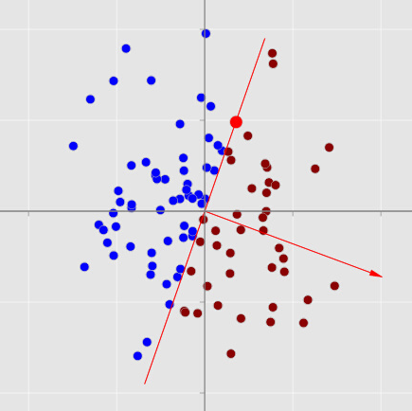
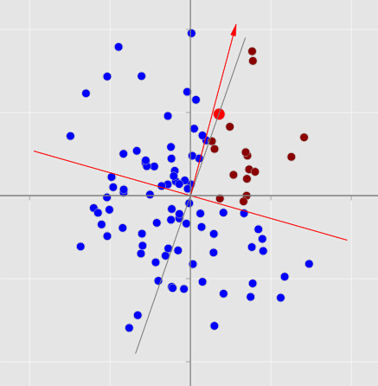
LSH算法工具
datasketch中的MinHashLSHForest()：
局部敏感随机投影森林
http://ekzhu.com/datasketch/lshforest.html
论文：http://ilpubs.stanford.edu:8090/678/1/2005-14.pdf
求近似最近邻方法的一种（ANN）
随机选取一个从原点出发的向量，与这个向量垂直的直线将平面内的点划分为了两部分。当数目比较大的时候，可以继续进行划分
对应于一棵深度为2，有4个叶节点的树（划分出4个部分）。一直划分，直到每个叶节点中点的数目都达到一个足够小的数目，也就是将每次搜索与计算的点的数目减小到一个可接受的范围。建立多个随机投影树构成随机投影森林，将森林的综合结果作为最终的结果
点积大于零的点划分到左子树，点积小于零的点划分到右子树
在上一次划分的基础上继续划分，再次随机选取一个向量

Slide 28
LSH算法工具
datasketch中的MinHashLSHForest()：
num_perm参数，Hash置换函数设定个数，默认为128
l 参数，代表prefix trees的数量，默认为8
add(key)，内容载入LSHForest系统
query(key, k)，查询与key相似的Top-K个邻居

Slide 29
LSH算法工具
from datasketch import MinHash, MinHashLSH, MinHashLSHForest
data1 = ['这个', '程序', '代码', '太乱', '那个', '代码', '规范']
data2 = ['这个', '程序', '代码', '不', '规范', '那个', '更', '规范']
data3 = ['这个', '程序', '代码', '不', '规范', '那个', '规范', '些']
# 创建MinHash对象
m1 = MinHash()
m2 = MinHash()
m3 = MinHash()
for d in data1:
m1.update(d.encode('utf8'))
for d in data2:
m2.update(d.encode('utf8'))
for d in data3:
m3.update(d.encode('utf8'))
# 创建LSH Forest
forest = MinHashLSHForest()
forest.add("m2", m2)
forest.add("m3", m3)
# 在检索前，需要使用index
forest.index()
# 判断forest是否存在m2, m3
print("m2" in forest)
print("m3" in forest)
# 查询forest中与m1相似的Top-K个邻居
result = forest.query(m1, 2)
print("Top 2 邻居", result)
True
True
Top 2 邻居 ['m2', 'm3']

Slide 30
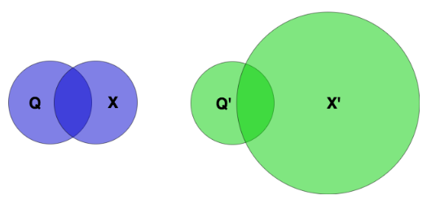
LSH算法工具
datasketch中的MinHashLSHEnsemble()：
http://ekzhu.com/datasketch/lshensemble.html
论文：http://www.vldb.org/pvldb/vol9/p1185-zhu.pdf
对于相似度的另一种计算方式，对于X和X'，Jaccard计算差很大
threshold 参数，Jaccard 距离阈值设定，默认为0.9
num_perm参数，Hash置换函数设定个数，默认为128
index()，内容载入LSHEnsemble系统
query(key, size)，查询与key相似的邻居
会对大的集合进行惩罚

Slide 31
LSH算法工具
from datasketch import MinHash, MinHashLSH, MinHashLSHEnsemble
data1 = ['这个', '程序', '代码', '太乱', '那个', '代码', '规范']
data2 = ['这个', '程序', '代码', '不', '规范', '那个', '更', '规范']
data3 = ['这个', '程序', '代码', '不', '规范', '那个', '规范', '些']
# 创建MinHash对象
m1 = MinHash()
m2 = MinHash()
m3 = MinHash()
for d in data1:
m1.update(d.encode('utf8'))
for d in data2:
m2.update(d.encode('utf8'))
for d in data3:
m3.update(d.encode('utf8'))
# 创建LSH Ensemble
lshensemble = MinHashLSHEnsemble(threshold=0.8, num_perm=128)
# Index takes an iterable of (key, minhash, size)
lshensemble.index([("m2", m2, len(data2)), ("m3", m3, len(data3))])
# 判断lshensemble是否存在m2, m3
print("m2" in lshensemble)
print("m3" in lshensemble)
# 查询与m1相似度Containment大于0.8的集合
print("与m1相似度大于0.8的集合：")
for key in lshensemble.query(m1, len(data1)):
print(key)
True
True
与m1相似度大于0.8的集合：
m2
m3

Slide 32
LSH算法工具
Step1，对文档进行k-shingle，即将文档切割成一个一个的元素，这些元素是由很多的字符串组成的（由k个字符串组成）
Step2，使用MinHash得到集合元素的签名
Step3，使用LSH加快候选相似对的查找，得到可能的候选对

Slide 33
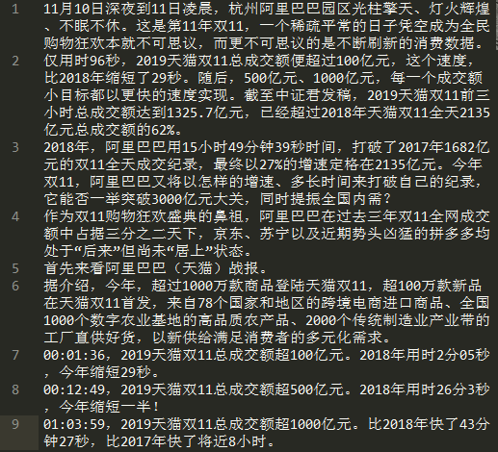
LSH算法工具
数据集：天猫双11新闻
对新闻中的句子进行检索
使用MinHashLSHForest，针对某句话Query进行TOP-K相似度输出
Step1、分词
Step2、创建MinHash
Step3、使用MinHashLSHForest进行Index
Step4、使用MinHashLSHForest进行Query，查询Top-K相似句子

Slide 34
LSH算法工具
# 读取文件
f = open('./sentences.txt', 'r', encoding='UTF-8')
text = f.read()
# 以句号，叹号，问号作为分隔，去掉\n换行符号
sentences = re.split('[。！？]', text.replace('\n', ''))
# 最后一行如果为空，则删除
if sentences[len(sentences)-1] == '':
sentences.pop()
# 将item_text进行分词
def get_item_str(item_text):
# 对item_str创建MinHash
def get_minhash(item_str):
# 设置停用词
stop = [line.strip().decode('utf-8') for line in open('stopword.txt').readlines()]
# 得到分词后的documents
documents = []
for item_text in sentences:
# 将item_text进行分词
item_str = get_item_str(item_text)
documents.append(item_str)
# 创建LSH Forest及MinHash对象
minhash_list = []
forest = MinHashLSHForest()
for i in range(len(documents)):
#得到train_documents[i]的MinHash
temp = get_minhash(documents[i])
minhash_list.append(temp)
forest.add(i, temp)

Slide 35
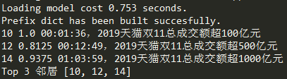
LSH算法工具
# index所有key，以便可以进行检索
forest.index()
query = '00:01:36，2019天猫双11总成交额超100亿元'
# 将item_text进行分词
item_str = get_item_str(query)
# 得到item_str的MinHash
minhash_query = get_minhash(item_str)
# 查询forest中与m1相似的Top-K个邻居
result = forest.query(minhash_query, 3)
for i in range(len(result)):
print(result[i], minhash_query.jaccard(minhash_list[result[i]]), documents[result[i]].replace(' ', ''))
print("Top 3 邻居", result)

Slide 36
SimHash算法
汉明（Hamming）距离：
两个二进制串中不同位的数量
比如10001001和10110001，有3位不同，因此汉明距离=3
向量相似度越高，对应的汉明距离越小
在图片的识别中，汉明距离在0-10之间认为是相似的，采用汉明距离计算相似度可以大幅提升效率
10001001
10110001

Slide 37
SimHash算法
SimHash算法：
LSH局部敏感哈希的一种
Paper: similarity estimation techniques from rounding algorithms
Google采用SimHash进行网页查重
Detecting Near-Duplicates for Web Crawling
http://citeseerx.ist.psu.edu/viewdoc/download?doi=10.1.1.78.7794&rep=rep1&type=pdf

Slide 38
SimHash算法
SimHash算法：
Step1，设置SimHash的位数，比如32位，需要综合考虑存储成本以及数据集的大小
Step2，初始化SimHash，将各位初始化为0
Step3，提取文本中的特征，比如采用2-Shingles
"the cat sat on the mat"=>{"th", "he", "e ", " c", "ca", "at", "t ", " s", "sa", " o", "on", "n ", " t", " m", "ma"}
Step4，使用传统的hash函数计算各个word的hashcode
比如："th".hash = -502157718 ，"he".hash = -369049682，……
Step5，对各word的hashcode的每一位，如果该位为1，则simhash相应位的值加它的权重（通常是出现的频率）；否则减它的权重
Step6，计算最后得到的32位的SimHash，如果该位大于0，则设为1；否则设为0

Slide 39
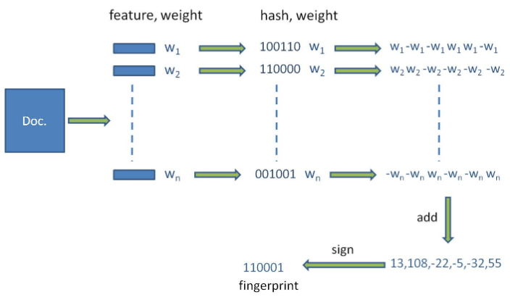
SimHash算法
SimHash算法：
通过SimHash算法得到每篇文档的指纹（fingerprint）
计算两个文档指纹的海明距离
通常2篇文档的Hamming距离在3以内，就认为相似度比较高 => 两篇文档基本相同

Slide 40
SimHash算法
SimHash算法：
这个：00101，权重1
程序：11001，权重2
代码：00110，权重3
太乱：10101，权重1
那个：01011，权重2
规范：01101，权重2
[-1,-1,1,-1,1]
[2,2,-2,-2,2]
[-3,-3,3,3,-3]
[1,-1,1,-1,1]
[-2,2,-2,2,2]
=？
[-2,2,2,-2,2]
[-5,1,-3,-1,5]
=？[0,1,0,0,1]
文档：这个程序代码太乱，那个规范
=> SimHash值为[0,1,0,0,1]
每篇文档的fingerprint

Slide 41
SimHash算法
如何通过SimHash进行相似文档的检索：
假设我们有10亿文档(2^34)，每来一个新文本我们都需要做10亿次的汉明距离计算=>计算量太大
假设SimHash签名为64位，我们认为两个文档SimHash的Hamming距离在3以内就是相似的(距离<=3)
通过抽屉原理，如果K=3，那么可以将SimHash分成 K+1=4段，如果两个SimHash的Hamming距离为3，那么至少有一段（16位）的SimHash是相同的
采用索引的方式进行查找加速，取出每一段相同的候选文本
文档库中有2^34个签名，那么匹配上每个段的结果最多有2^(34-16)=262144个候选结果，四个段返回的结果总数=4*262144（大概100万）
原本需要比较10亿次 => 现在只需要比较100万次了，即在100万个候选结果中进行比较

Slide 42
SimHash算法
Pre-sorted fingerprints in S
Exact Probes
64-bit Q
All Q’: hd(Q,Q’)≤k=3
( ) probes!
如果SimHash有64位，Hamming距离<=3认为相似，相似的SimHash有C(64,3)种可能
⁶⁴
₃

Slide 43
SimHash算法
exact search on 16 bits
16-bit
A
Q1
Q2
A
B
C
D
B
Q1
Q2
Q3
Q4
64-bit Q
Q3
C
Q4
分成4段，分别查找，只要有一段匹配就是候选
采用数据库索引的方式进行匹配查找效率高
64-bit
Fingerprints in S
D

Slide 44
SimHash算法工具
SimHash：
pip install git+https://github.com/leonsim/simhash
Python实现的SimHash，可以得到某个文本的SimHash，以及SimHash距离
对3个文本进行SimHash，并计算文本SimHash距离
这个程序代码太乱,那个代码规范
这个程序代码不规范,那个更规范
我是佩奇，这是我的弟弟乔治

Slide 45
SimHash算法工具
data = [
'这个程序代码太乱,那个代码规范',
'这个程序代码不规范,那个更规范',
'我是佩奇，这是我的弟弟乔治'
]
vec = TfidfVectorizer()
D = vec.fit_transform(data)
voc = dict((i, w) for w, i in vec.vocabulary_.items())
# 生成Simhash
sh_list = []
for i in range(D.shape[0]):
Di = D.getrow(i)
# features表示 (token, weight)元祖形式的列表
features = zip([voc[j] for j in Di.indices], Di.data)
sh_list.append(Simhash(features))
print(sh_list[0].distance(sh_list[1]))
print(sh_list[0].distance(sh_list[2]))
print(sh_list[1].distance(sh_list[2]))
23
20
25
Thinking：第一个句子和第二个句子相差也很大？

Slide 46
SimHash算法工具
data = [
'这个 程序 代码 太乱 那个 代码 规范',
'这个 程序 代码 不 规范 那个 更 规范',
'我 是 佩奇 这 是 我的 弟弟 乔治'
]
vec = TfidfVectorizer()
D = vec.fit_transform(data)
voc = dict((i, w) for w, i in vec.vocabulary_.items())
# 生成Simhash
sh_list = []
for i in range(D.shape[0]):
Di = D.getrow(i)
# features表示 (token, weight)元祖形式的列表
features = zip([voc[j] for j in Di.indices], Di.data)
sh_list.append(Simhash(features))
print(sh_list[0].distance(sh_list[1]))
print(sh_list[0].distance(sh_list[2]))
print(sh_list[1].distance(sh_list[2]))
16
32
38

Slide 47
Summary
文档之间Haming距离的计算：
Step1, 基于传统的IR方法，将文章转换为一组加权的特征值构成的向量
Step2，通过SimHash算法得到每篇文档的指纹（fingerprint）
Step3，计算不同文档之间的Haming距离

Slide 48
Summary
近似最近邻查找ANN的使用：
场景：对微博全量用户进行关注相似度计算，计算得到每个用户关注相似度最高的TOP-N个用户
方案1：用协同过滤，先定义相似性度量（cos，Pearson，Jaccard），然后通过两两计算相似度，得到相似度矩阵，从而进行Top-n筛选
时间复杂度为O(n^2)，即对每个用户，都和其他用户进行了比较
方法2：对于亿级的用户量，计算相似度非常耗时，即O(n^2)的时间复杂度很大。可以采用近似算法，通过牺牲一些精度来提高计算效率，比如MinHashLSH
Approximate Top-N，是在空间时间有限的条件下对最近邻的一种近似求解，适用于对海量数据进行相似性查找

Slide 49
Summary
LSH是一种ANN，在海量数据中找到一个高维度点相似的点集合
K-Shingles，K-Gram，对文档的转换，也就是对文档进行切割
MinHash降维，LSH减少查找范围
MinHash是一种降维技术，将一个大的集合中的元素转换为短小的签名，同时保持了这些集合中的元素的相似性
MinHash适用于集合表示，或者0-1数据类型（one-hot词向量）的降维与近邻查找
MinHashLSH 关注的是签名对可能的相似性,采用分桶的方式，将相似的集合至少在一个区间内冲撞，将冲撞的集合作为候选对象进行比较，从而找出相似的对象，时间复杂度由
SimHash算法高效，适用于长文本，Google将SimHash运用到了网页的去重中

Slide 50
2/2 YouTube推荐系统

Slide 51
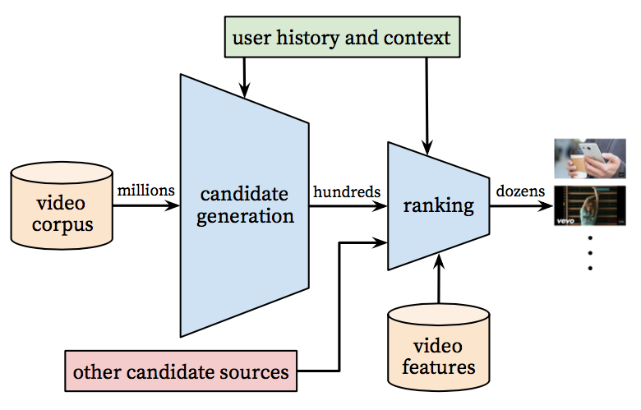
YouTube推荐系统
YouTube推荐系统
Deep Neural Networks for YouTube Recommendations, 2016
https://dl.acm.org/citation.cfm?doid=2959100.2959190
推荐系统分为召回（候选集生成）和排序两个阶段
召回阶段，基于用户画像及场景数据从海量的视频库（百万级别）中将相关度最高的资源检索出来，作为候选集
召回阶段可以通过“粗糙”的方式召回候选item
排序阶段，基于更加精细的特征对候选集（百级别）进行排序，最终呈现给用户的是很少的一部分数据。
Ranking阶段，采用更精细的特征计算user-item之间的排序score，作为最终输出推荐结果的依据

Slide 52
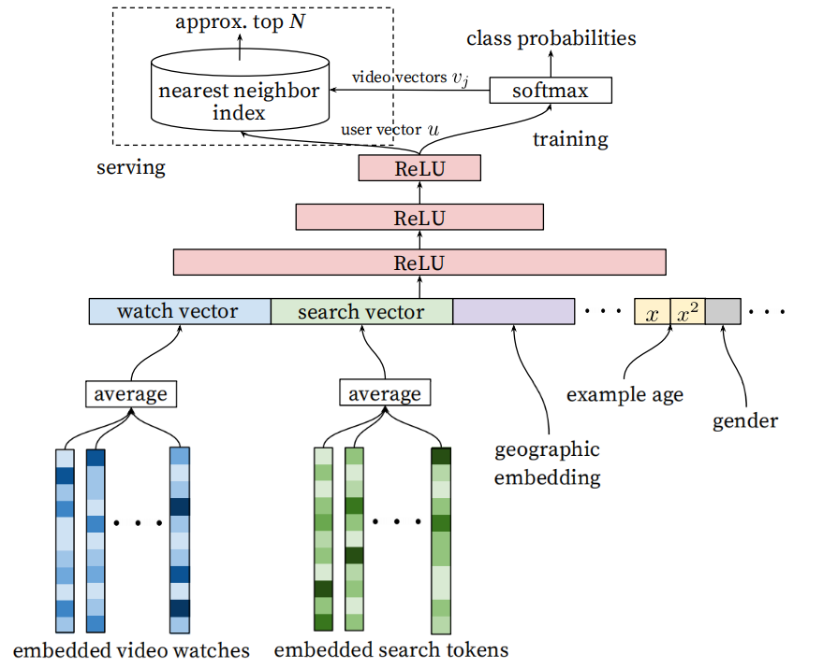
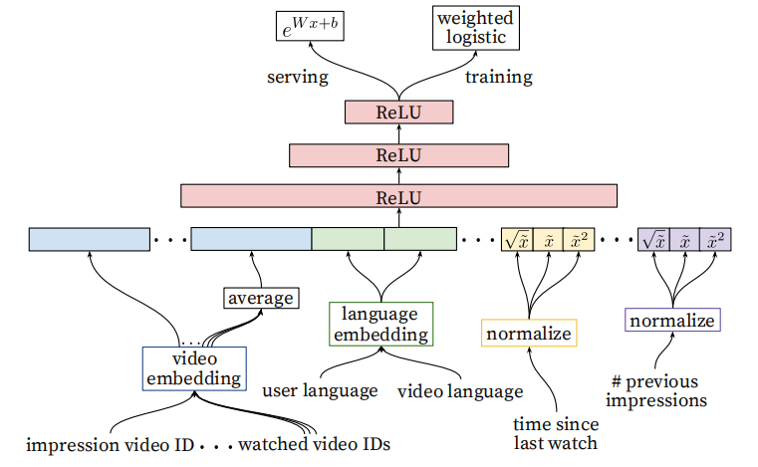
YouTube推荐系统
在YouTube推荐系统中使用DNN
越来越多的机器学习问题solution，转移到Deep learning上来解决
采用经典的两阶段法：
召回阶段 => deep candidate generation model
排序阶段 => deep ranking model
系统实际部署在基于Tensorflow的Google Brain上，模型有接近10亿级参数，训练样本千亿级别

Slide 53
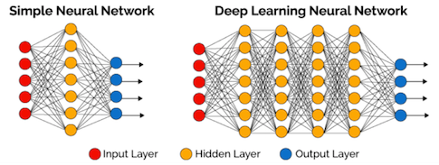
YouTube推荐系统
召回阶段的DNN模型：
把推荐问题看成一个“超大规模多分类”问题
即在时刻t，为用户U（上下文信息C）在视频库V中精准的预测出视频i的类别（每个具体的视频视为一个类别，i即为一个类别）：
DNN的任务就是在用户信息，上下文信息为输入条件的情况下，学习用户的embedding向量u，通过一个softmax分类器，u能够有效的从视频语料库中识别视频的类别（也就是推荐的结果）
U为<用户，上下文>的高维embedding向量
vj每个候选视频的embedding向量
由于数据稀疏性问题，训练数据的正负样本选取采用用户隐式反馈数据，即完成了观看的事件作为样本。
比如训练数据为(u1,c1,5) => 用户u1在上下文c1的情况下观看了类别为5的视频

Slide 54
YouTube推荐系统
ANN，采用LSH算法
召回阶段的DNN模型：
使用DNN的一个关键优点是，DNN的输入可以方便的处理离散和连续变量
输入是用户浏览历史、搜索历史、人口统计学信息和其余上下文信息concat生成的输入向量
模型架构中间是三个隐层的DNN结构
输出分线上和离线训练两个部分。
将用户观看历史和搜索历史通过embedding的方式映射成为一个稠密的向量，同时用户场景信息以及用户画像信息（比如年龄，性别等离散特征）也被归一化到[0,1]作为DNN的输入
Training 阶段输出层为softmax层，
Serving 阶段直接用user Embedding和video Embedding计算dot-product表示分数，取topk作为候选结果。最重要问题是在性能。因此使用类似局部敏感哈希LSH（近似最近邻方法）

Slide 55
YouTube推荐系统
主要特征的处理：
embedded video watches => watch vector，用户的历史观看是一个稀疏的，变长的视频id序列，采用类似于word2vec的做法，每个视频都会被embedding到固定维度的向量中。最终通过加权平均（可根据重要性和时间进行加权）得到固定维度的watch vector
embedded search tokens => Search vector，和watch vector生成方式类似
用户画像特征：如地理位置，设备，性别，年龄，登录状态等连续或离散特征都被归一化为[0,1]， 和watch vector以及search vector做拼接（concatenate）
把历史搜索的query分词后的token的embedding向量进行加权平均，可以反映用户的整体的搜索历史情况

Slide 56
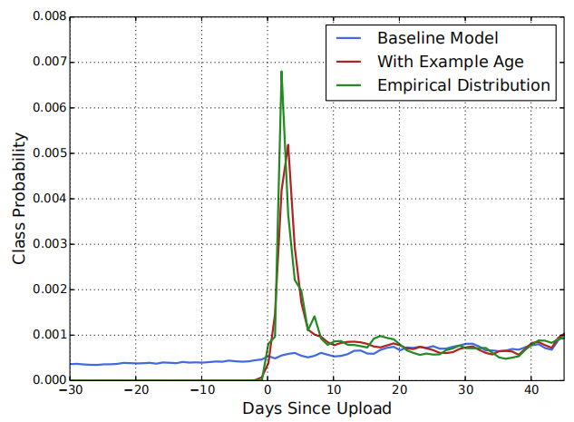
YouTube推荐系统
推荐系统中的example age（样本年龄）：
用户更倾向于推荐尽管相关度不高但是新鲜fresh的视频。
Example age特征表示视频被上传之后的时间。
每一秒中，YouTube都有大量视频被上传，推荐这些最新视频对于YouTube来说是极其重要的。
推荐系统往往是利用用户过去的行为来预测未来，那么对于历史行为，推荐系统通常是能够学习到一种隐式的基准的。但是对于视频的流行度分布，往往是高度不稳定的。
将example age作为一个特征拼接到DNN的输入向量。训练时，时间窗口越靠后，该值越接近于0或者为一个小负数。加入了example age特征后，模型效果和观测到的实际数据更加逼近

Slide 57
YouTube推荐系统
正负样本和上下文选择：
在有监督学习问题中，label选择非常关键，因为label决定了你做什么，决定了你的上限，而feature和model都是在逼近label
使用更广泛的数据源，训练样本要用youtube上的所有视频观看记录，而不只是系统推荐的视频观看记录。否则，面对新视频的时候很难推荐，并且推荐器会过度偏向exploitation
为每个用户生产固定数量的训练样本，在损失函数中所有用户的权重一样 => 防止一部分非常活跃的用户主导损失函数值

Slide 58
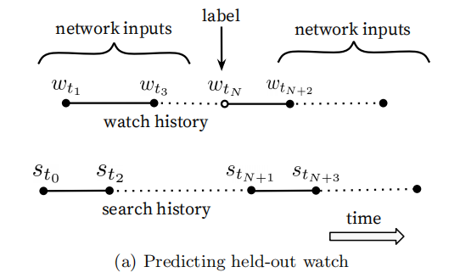
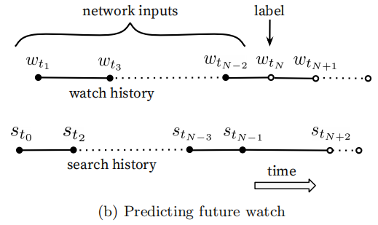
YouTube推荐系统
样本和上下文选择中的不对称的共同浏览问题（asymmetric co-watch）：
用户在浏览视频时候，往往都是序列式的，通常会先看一些比较流行的，然后才是观看一些小众的视频。剧集系列通常也是顺序地观看
图(a)是held-out方式，利用上下文信息预估中间的一个视频
图(b)是predicting next watch的方式，则是利用上文信息，预估下一次浏览的视频。
发现预测用户的下一个观看视频的效果要好得多，而不是预测随机推出的视频。
论文发现图(b)的方式在线上A/B test中表现更佳。而实际上，传统的协同过滤类的算法，都是隐含的采用图(a)的held-out方式，忽略了不对称的浏览模式。
方法：从用户的历史视频观看记录中随机拿出来一个作为正样本，然后只用这个视频之前的历史观看记录作为输入（图b）。

Slide 59

YouTube推荐系统
负采样 Negative Sampling
数据处理过程有时候比算法更重要（算法使用可能半天能搞定，但是数据处理/样本处理需要半个月）
采用负采样，也就是随机从全量item中抽取用户没有点击过的item作为label=0的item后，效果明显提升
在当次展现的情况下，虽然用户只点击了click的item，其他item没有点击，但是很多用户在后续浏览的时候未click的item也在其他非列表页的地方进行click，如果将该item标记为label=0，可能是误标记
label=0
label=0
label=0
label=1

Slide 60
YouTube推荐系统
负采样 Negative Sampling
论文中提到，推荐列表展示的item极有可能为热门item，虽然该item该用户未点击，但是我们不能降低热门item的权重（通过label=0的方式），实际数据也证明了这一点
推荐列表页中展示的item是算法模型计算出来的 => 用户最有可能会点击的item
label=0
label=0
label=0
label=1

Slide 61
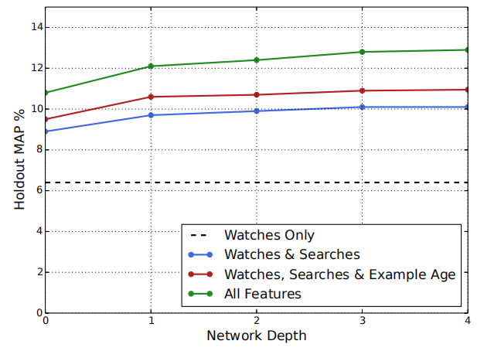
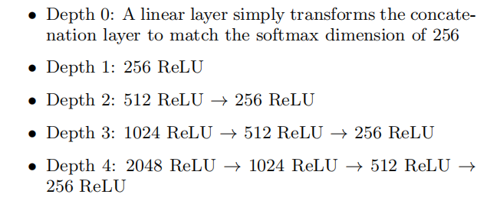
YouTube推荐系统
不同网络深度和特征的实验：
所有的视频和search token都embedded到256维的向量中，开始input层直接全连接到256维的softmax层，依次增加网络深度
随着网络深度加大，预测准确率在提升，但增加第4层之后，MAP（Mean Average Precision）已经变化不大了
增加了观看历史之外的特征，对预测准确率提升很明显

Slide 62
YouTube推荐系统
YouTube的排序阶段
用于精准的预估用户对视频的喜好程度。针对数百个item，需要更多feature来描述item，以及用户与视频（user-item）的关系。比如用户可能很喜欢某个视频，但如果推荐结果采用的“缩略图”选择不当，用户也许不会点击，等等
Ranking阶段可以将不同来源的候选项进行有效的ensemble（召回阶段的候选集来源很多，没办法直接比较score）
Ranking阶段的模型和召回阶段的基本相似，不同在于Training最后一层是Weighted LR，Serving时激励函数使用的
相比召回阶段，引入了更多的feature（当前要计算的video的embedding，用户观看过的最后N个视频embedding的average，用户语言的embedding和当前视频语言的embedding，自上次观看同channel视频的时间，该视频已经被曝光给该用户的次数）

Slide 63
YouTube推荐系统
排序阶段的建模（对观看时间）
CTR指标对于视频搜索具有一定的欺骗性，所以论文提出采用期望观看时间作为评估指标
观看时长不是只有0，1两种标签，所以YouTube采用了Weighted Logistic Regression来模拟这个输出
划分样本空间时，正样本为点击，输出值即阅读时长值；负样本为无点击视频，输出值则统一采用1，即采用单位权值，不进行加权
在正常的逻辑回归中，几率odds计算，表示样本为正例概率与负例概率的比例
引入观看时间时，LR学到的odds为
表示正例出现概率的和与负样本概率的和的比例

Slide 64
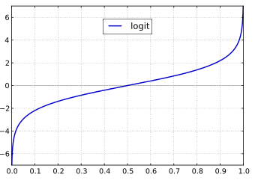
YouTube推荐系统
关于odds：
odds，代表胜率
比如成功的概率p=0.8 ,那么失败的概率q = 1-0.8 = 0.2
成功的胜率为：odds(success) = p/q = 0.8/0.2 =4
失败的胜率为：odds(failure) = q/p = 0.2/0.8 =0.25
针对逻辑回归
Logistic Regression也叫Logit Regression，逻辑回归的输入是一个线性组合（与线性回归一样），但输出是概率
即为logit函数的定义
logit(p)的图像，定义域是[0,1]，值域是R
转换成定义域为R，值阈为[0,1]，对logit求反函数，用z表示p
其中

Slide 65
YouTube推荐系统
排序阶段的建模（对观看时间）：
正样本用观看时间赋予权值，负样本赋予单位权值（即不加权）
每个展示impression的观看时长的期望为
N代表样本总数，k代表正样本数量，Ti是第i正样本的观看时长。k比N小，因此公式中的odds可以转换成E[T](1+P)，其中P是点击率，点击率一般很小，所以odds接近于E[T]，即期望观看时长。因此在线上serving阶段，YouTube采用 作为激励函数 => 近似的估计期望的观看时长。

Slide 66
YouTube推荐系统
排序阶段中的特征工程（Feature Engineering）：
尽管DNN能够减轻人工特征工程的负担，但是依然需要花费精力将用户及视频数据转化为有效的特征（参考Facebook提出的GBDT+LR模型）
难点在于对用户行为序列建模，并关联视频打分机制
用户对于某Channel的历史行为很重要，比如浏览该频道的次数，最近一次浏览该频道距离现在的时间
把召回阶段的信息传播到Ranking阶段同样能提升效果，比如推荐来源和所在来源的分数

Slide 67
YouTube推荐系统
排序阶段中的分类特征Embedding（Embedding Categorical Features）：
采用embedding的方式映射稀疏离散特征为密集向量，YouTube为每一个类别特征维度生成一个独立的embedding空间
对于相同域的特征可以共享embedding，好处在于加速迭代，降低内存开销

Slide 68
YouTube推荐系统
排序阶段中的连续特征归一化（Normalizing Continuous Features）：
神经网络对于输入数据的规模和分布非常敏感，而决策树模型（GBDT，RF）对于各个特征的缩放是不受什么影响
连续特征进行归一化对于收敛很重要
设计一种积分函数将特征映射为一个服从[0,1)分布的变量。一个符合f分布的特征x，等价转化成
除了输入归一化 ，还输入 的平方根和平方，特征的子线性和超线性，会让网络有更强的表达能力（输入连续特征的幂值，被证明是能提高离线精度的）

Slide 69
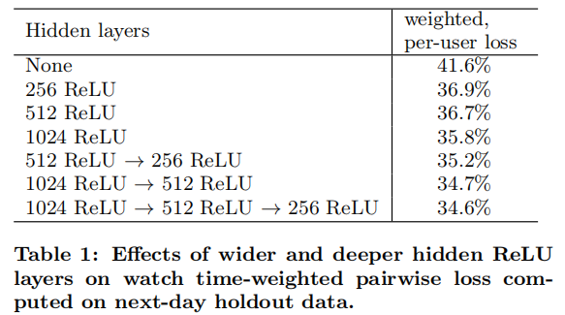
YouTube推荐系统
Hideden Layers实验：
在单个页面上，对展示给用户的正例和负例的这两个impression进行打分，如果对负例打分高于正例打分的话，那么我们认为对于正例预测的观看时间属于错误预测的观看时间
YouTube定义了模型评估指标weighted，per-user loss，即错误预测的观看时间占比总的观看时间的比例。
对每个用户的错误预测loss求和即可获得该用户的loss
实验证明，YouTube采用的Tower塔式模型效果最好，即第一层1024，第二层512，第三层256

Slide 70
Summary
召回阶段完成快速筛选（几百万=>几百个），排序阶段完成精排（几百个=>十几个）
基于DNN模型完成召回，排序阶段，自动学习item的embedding特征
DNN的任务是基于用户信息和上下文环境，来学习用户的embedding向量，模拟矩阵分解的过程，DNN最后一层的输出近似作为用户的特征
特征embedding：
将用户观看过的视频id列表做embedding，取embedding向量的平均值，作为watch vector
把用户搜索过的视频id列表做embedding，取embedding向量的平均值，作为search vector
用户的人口统计学属性做embedding，作为geographic embedding
一些非多值类的特征如性别，还有数值类特征直接做DNN的输入
一些数值类特征，对其进行变换。如对example age进行平方，平方根操作，作为新的特征。

Slide 71
Summary
把推荐问题转换成多分类问题，采用Negative Sampling提升模型效果（随机从全量样本中抽取用户没有点击过的item作为label=0，因为推荐列表页中展示的item是算法模型计算出来的 => 用户最有可能会点击的item）
在召回阶段，采用的近似最近邻查找 => 提升效率
Youtube的用户对新视频有偏好，引入Example Age（视频上传时间特征） => 与经验分布更Match
不对称的共同浏览问题，采用predicting next watch的方式，利用上文信息，预估下一次浏览的视频 => 从用户的历史视频观看记录中随机拿出来一个作为正样本，然后只用这个视频之前的历史观看记录作为输入
对每个用户提取等数量的训练样本 => 防止一部分非常活跃的用户主导损失函数值
针对某些特征，比如#previous impressions，进行平方和平方根处理，引入3个特征对DNN进行输入 => 简单有效的特征工程，引入了特征的非线性
在优化目标上，没有采用经典的CTR，或者Play Rate，而是采用了每次曝光预期播放时间作为优化目标

Slide 72
Thinking&Action
Thinking1：什么是近似最近邻查找，常用的方法有哪些
Thinking2：为什么两个集合的minhash值相同的概率等于这两个集合的Jaccard相似度
Thinking3：SimHash在计算文档相似度的作用是怎样的？
Thinking4：为什么YouTube采用期望观看时间作为评估指标

Slide 73
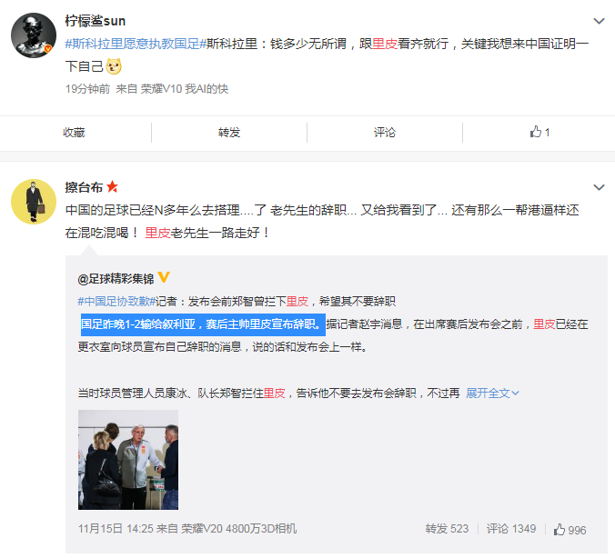
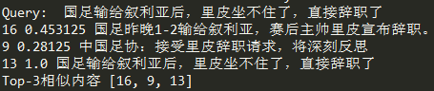
Thinking&Action
Action1：使用MinHashLSHForest对微博新闻句子进行检索 weibo.txt
针对某句话进行Query，查找Top-3相似的句子

Slide 74
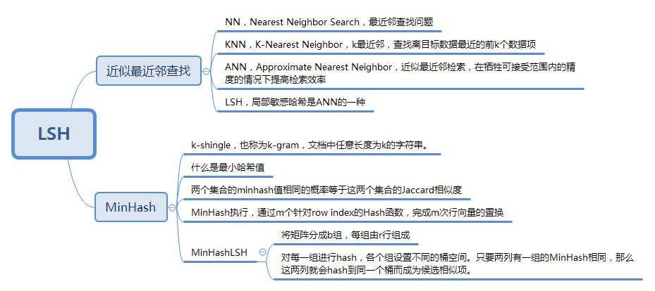
Summary

Slide 75
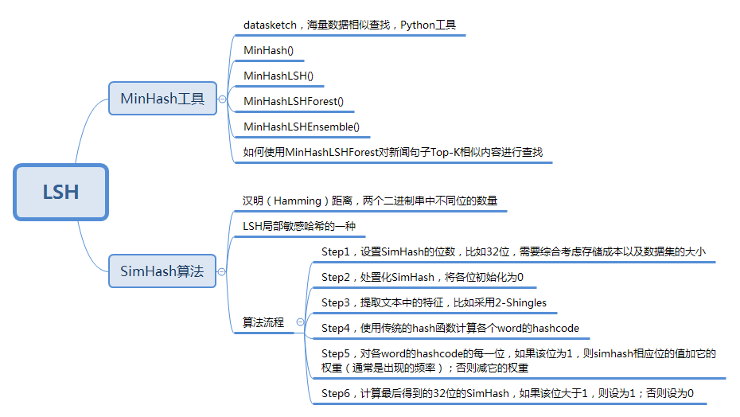
Summary

Slide 76
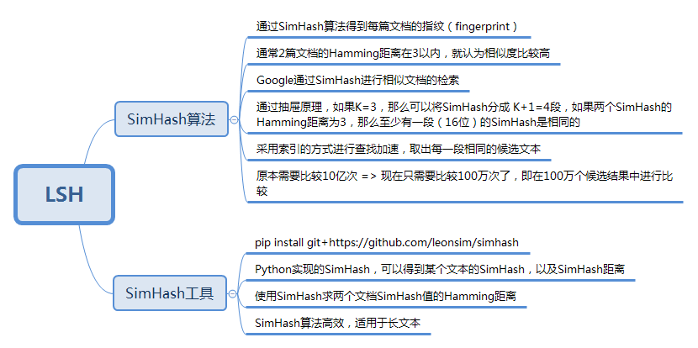
Summary

Slide 77
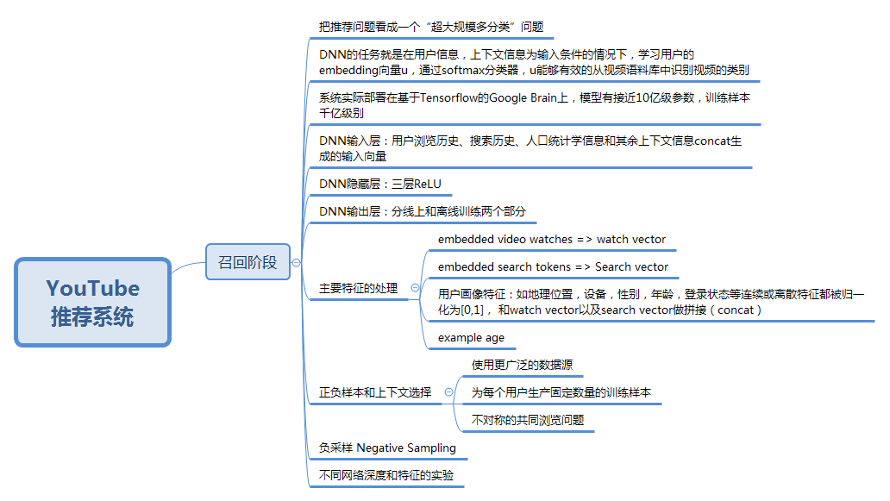
Summary

Slide 78
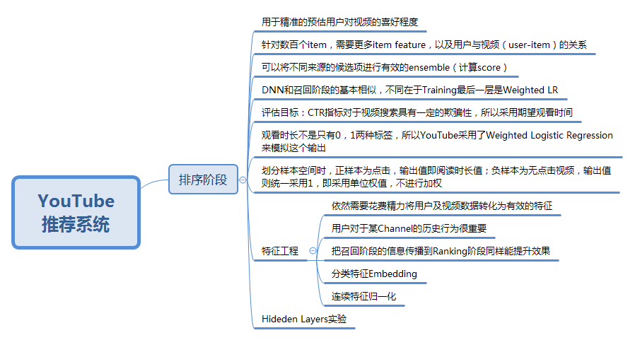
Summary

Slide 79
Thank You Using data to solve problems

Slide 80
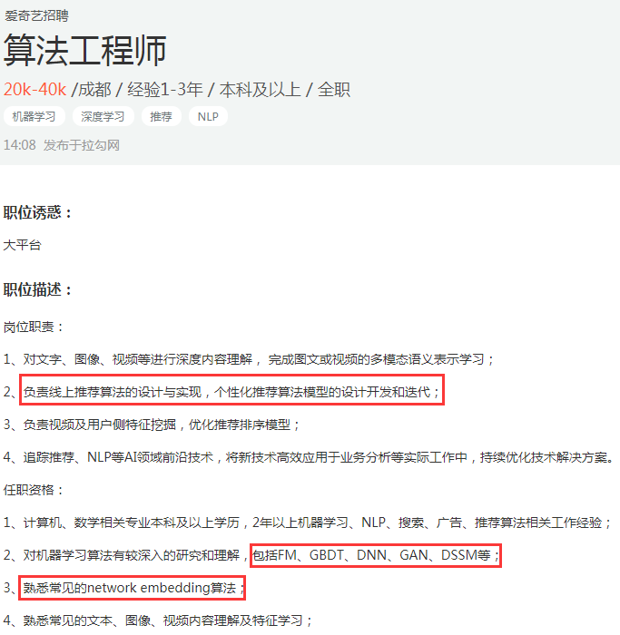
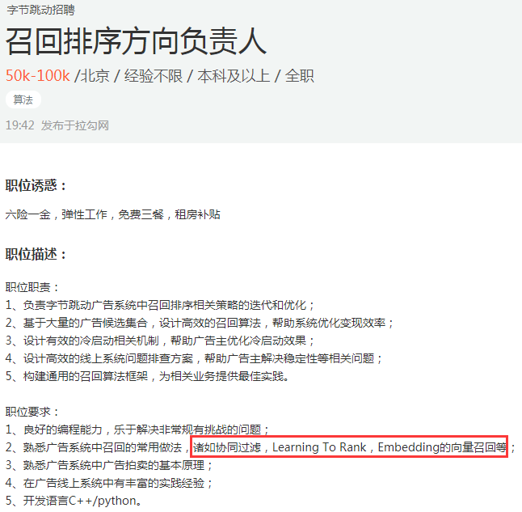
工作中的应用

